Slide 1
Predicción de Enfermedades Cardíacas a través del Análisis de Hábitos de Vida
DATA SCIENCE II - CODER
Maria Laura Zulatto - 2024

Slide 2
Indice
01
Motivación y audiencia.
04
Análisis exploratorio
02
Hipótesis .
Insights y recomendaciones
05
03
Metadata
06
Continuará..

Slide 3
MOTIVACIÓN Y AUDIENCIA
MOTIVACIÓN
AUDIENCIA
Problema Global: Enfermedades cardíacas como principal causa de muerte.
Complejidad de los Factores: Interacción de múltiples hábitos y factores.
Innovación en Prevención: Uso de aprendizaje automático para identificar patrones clave.
Profesionales de la Salud
Instituciones de Salud Pública
Investigadores en Aprendizaje Automático
Público General
Aficionados del sistema cardiovascular (Como yo)

Slide 4

HIPÓTESIS Y PREGUNTAS DE INTERÉS
¿Qué papel juegan los factores demográficos (edad, sexo, etc) en la incidencia de enfermedades cardíacas?
¿Cómo se encuentran los niveles de colesterol y triglicéridos de la población?
¿Cómo impactan las condiciones de salud preexistentes en el riesgo de sufrir un ataque cardíaco?

Slide 5
METADATA
Input data
Output
Age
Heart Rate
Systolic
Diastolic
Cholesterol
Triglycerides
Glucose
BMI
Exercise Hours Per Week
Sedentary Hours Per Week
Prevalent Cardiovascular
Diabetes
Medical Use
Smoking
Sex
Heart Attack Risk
1: Yes
0: No
01
02
Numérica
continua
Fuente: Kaggle
Muestras:8763
Variables: 26
Fuente: Kaggle
Muestras:4239
Variables: 16
El mismo se encontraba extremadamente balanceado, no útil para análisis completo por si solo.
Complemento para las variables de interes de nuestro análisis.
Binaria
12947 rows ×
16 columns

Slide 6

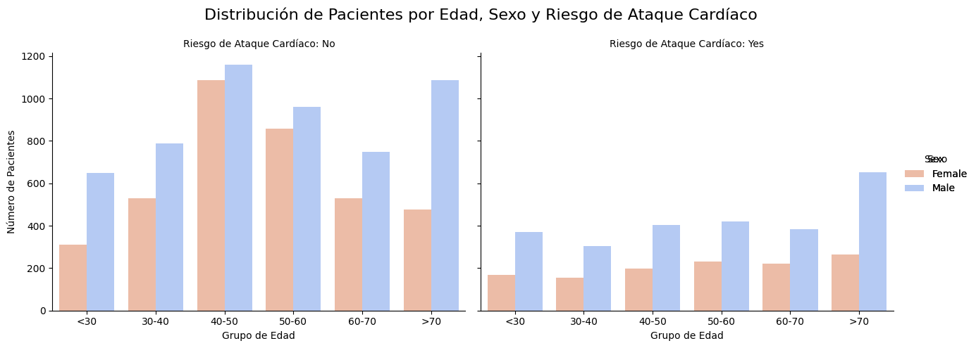
Factores Demográficos en enfermedades cardíacas
7922
5025
Insight:
Los hombres en el conjunto de datos tienen una mayor prevalencia de factores de riesgo asociados con enfermedades cardíacas
mayor número de pacientes en los rangos de edad de 40-70 años podría correlacionarse con un aumento en el riesgo de ataque cardíaco con la edad.

Slide 7
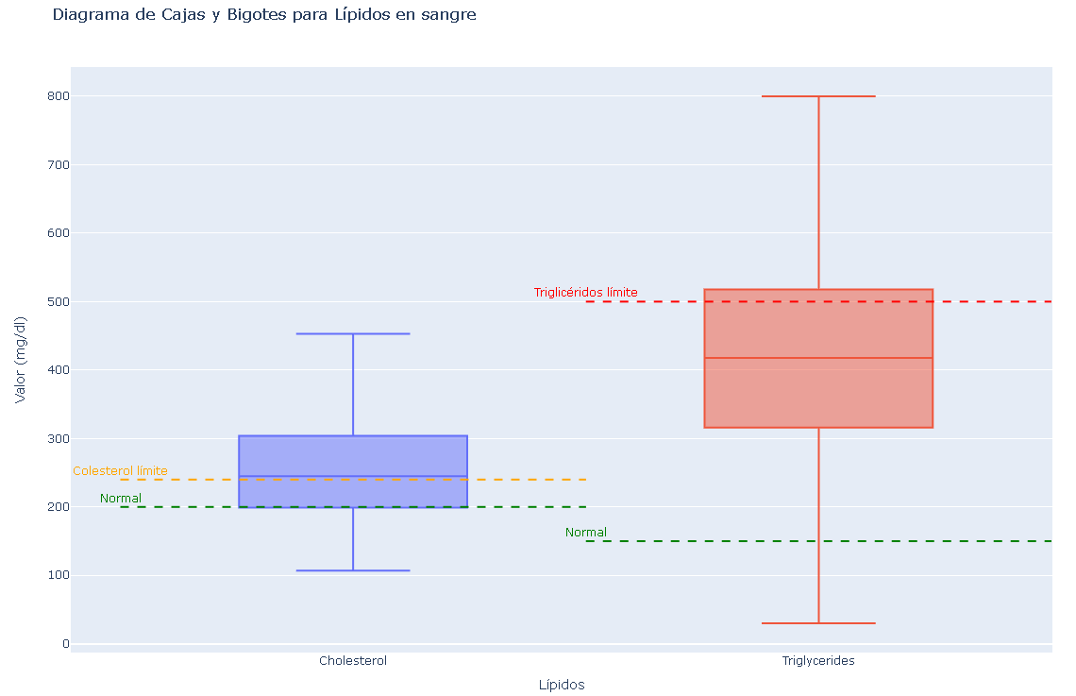
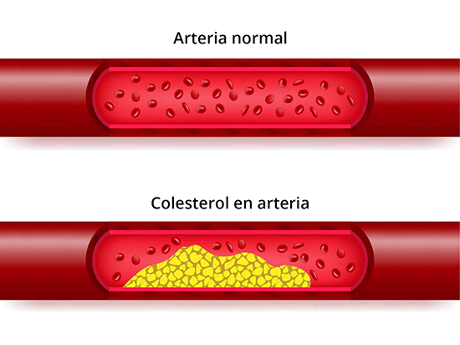
Niveles de colesterol y triglicéridos de la población
Insight : La población maneja niveles de triglicéridos y colesterol por arriba de los límites normales.
Implicancia directa a formación de placas de ateroma

Slide 8
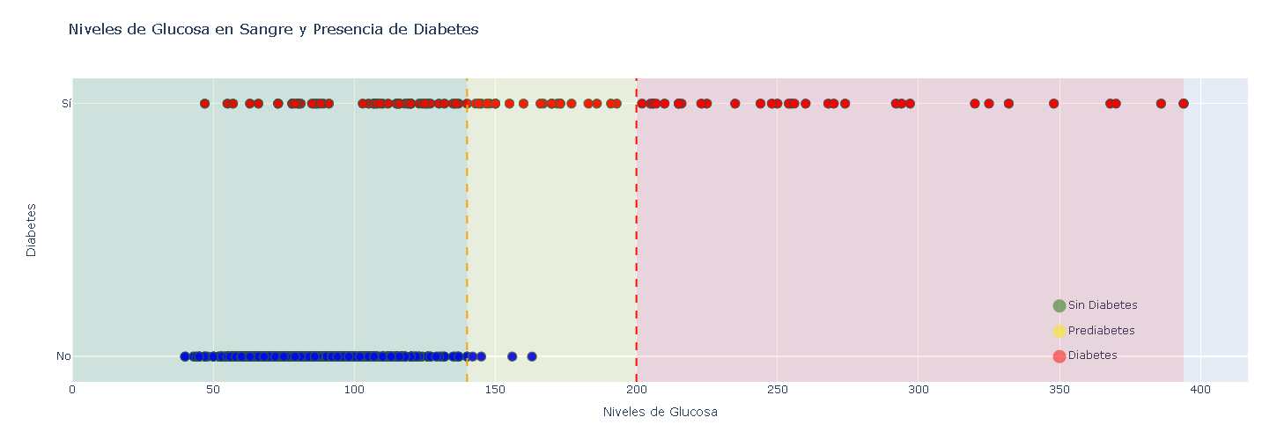
Condiciones de salud preexistentes
Insight : Los niveles de glucosa están relacionadas directamente a la condición de diabetes.

Slide 9
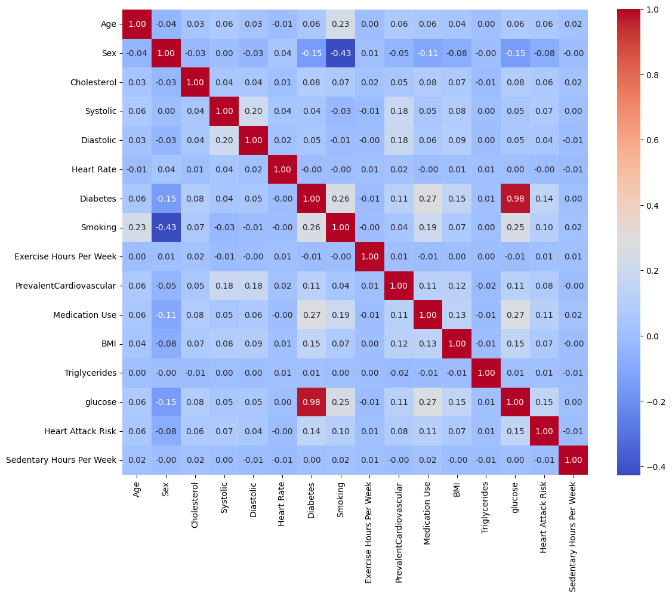
Correlación
Sex - Smoking
Sex - Diabetes
Diabetes - Glucosa
Diabetes - Smoking
Medication use - Glucose
A pesar de que las correlaciones no son altas en la mayoría de los casos sería necesario trabajar escalado y normalizado en las próximas etapas

Slide 10
Recomendaciones poblacionales
Factores Demográficos
Colesterol y Trigl.
Diabetes vs glucosa
Implementar programas de intervención para manejar los niveles de colesterol y triglicéridos elevados.
Recomendaciones Nutricionales y medicamentos según las necesidades individuales para mantener los niveles dentro de los límites saludables.
Enfocar las campañas en hombres y personas mayores de 40 años para reducir la prevalencia de factores de riesgo de enfermedades cardíacas.
Promover estilos de vida saludables y el control regular de salud en estos grupos de mayor riesgo.
Fomentar el monitoreo regular de la glucosa para identificar y manejar la prediabetes y la diabetes.
Educación sobre la gestión de la diabetes, incluyendo cambios en la dieta y la actividad física, para mantener los niveles de glucosa bajo control.

